Slide 1
BOCCE
RAFFA – VOLO - PETANK
EMİNE AYDOĞDU CEMİLE NURUM AYDIN

Slide 2
TARİHİ GELİŞİMİ

Slide 3
Bocce kelimesi ülkemizde dört farklı oyun sisteminin (Raffa, Volo, Petank) genel adı olarak kullanılmaktadır.
Bocce İtalyanca bir kelime olup, Fransızca karşılığı Boules, İngilizce karşılığı ise Bowls’tur.
Ülkemizde ilk olarak oynanmaya başlayan sistem Raffa sistemi olup, bu sistem İtalyanlar tarafından geliştirilmiştir.
dört oyun sistemini birleştiren konfederasyon (Confédération Mondiale des Sports de Boules - CMSB) Fransa merkezli olarak kurulduğu için, burada tercih edilen isim Boules olmuştur.

Slide 4
Genel bir ifadeyle top veya benzeri materyalleri elle atarak bir hedefi vurma, bir hedefe yaklaşma amacı güdülen antik oyunların, genel anlamda Bocce’nin atası olduğunu söylemek mümkündür.
Bocce ile ilişkilendirilen en eski tarih MÖ 7000’lere kadar geri gitmektedir. Bu tarihçe ünlü İngiliz arkeolog James Mellaart’n 1961 yılında Çatalhöyük’te yaptığı kazılara dayandırılmaktadır.

Slide 5
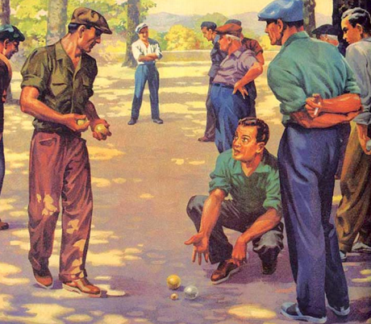

Slide 6
TÜRKİYE DE BOCCE NİN TARİHİ GELİŞİMİ

Slide 7
Türkiye’de Bocce’nin tarihi gelişimi üç ayrı temel dönem altında incelenmelidir:
1- 1990-1995 arası dönem: Bocce’nin örgütlenme ve federasyonlaşma çabaları verdiği dönemdir.
2- 1995-2005 arası dönem: Bocce’nin diğer federasyonlar altında etkinlik gösterdiği dönem.
-Herkes İçin Spor Federasyonu altında
-Beyzbol ve Softbol Federasyonu altında
3- 2005 sonrası dönem: Bocce’nin kendi federasyonu (TBBDF) çatısı altında etkinlik gösterdiği dönem.

Slide 8
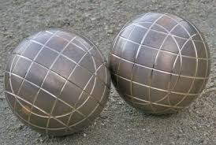
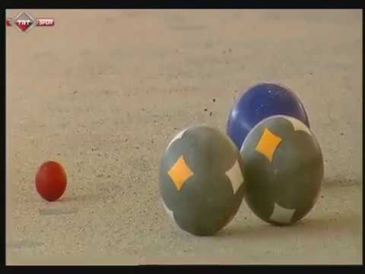
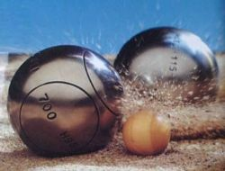
YARIŞMA USULLERİ
Bocce yarışmaları Uluslararası Oyun Kurallarına göre aşağıda belirtilen sistemlerde düzenlenir; A) Raffa B)Volo
C)Petank

Slide 9
RAFFA DİSİPLİNİ KURALLARI VE OYNANIŞ ŞEKLİ

Slide 10
Tekler; (Birebir) her oyuncu 4 topla oynar.
Çiftler; (İkişer kişilik takım halinde) her oyuncu ikişer topla oynar.
Üçlü takım; (Üçer kişilik iki takım halinde) her oyuncu ikişer topla oynar.
Oyunu, 15 puan alan takım kazanır. Federasyon, değişik durumlarda farklı bir puan limitine karar verebilir.

Slide 11
Raffa oyununda 3 temel atış vardır:
a)Punto (Yaklaşma) Atışı
b)Raffa (Endirekt) Vurma Atışı
b)Volo (Direkt) Vurma Atışı
Raffa disiplininde oyuncular tüm topları bittiğinde bir el tamamlanmış olur. topu miskete en yakın olan takım, karşı takımın miskete en yakın olan topundan, daha yakın olan her bir topu için bir puan kazanır.

Slide 12
a) A - A’ çizgisi oyunculara tanınan en geri hattır. b) B - B’ çizgisi misket, punto ve raffa atışlarının yapılacağı hat’tır. c) C - C’ çizgisi Volo atışı yapacak oyuncunun kullanacağı hat’tır.

Slide 13
RAFFA OYUNU
Raffa oyununda 3 temel atış vardır:
a)Punto (Yaklaşma) Atışı
b)Raffa (Endirekt) Vurma Atışı
b)Volo (Direkt) Vurma Atışı

Slide 14
TakImlarIn Oluşumu, HaklarI, Hükümlülüklerİ İle oyuncularIn Yükümlülüklerİ
Takımlar aşağıdaki şekilde oluşur:
a)Teke tek ( Birebir ve her oyuncu 4 top’ la oynar.)
b) Çiftler olarak ( İkişer kişilik iki takım halinde) her oyuncu 2’ şer topla oynar.
c)Üçlü ekip ( Üçer kişilik iki takım halinde ) her oyuncu. 2’ şer topla oynar.

Slide 15
MAÇLAR VE PUANLARIN SAYIMI
Bir Raffa Oyununda müsabaka ve puanların sayımı aşağıdaki gibidir:
Oyunun (maçın) sonunda 15 puan alan takım o oyunu kazanmış olur.
Federasyon değişik durumlarda farklı bir puan limitine karar verir.
Bir el tamamlandığında topu miskete en yakın olan takım, karşı takımın miskete en yakın olan topundan, daha yakın olan her bir topu için bir puan kazanır.

Slide 16
VOLO DİSİPLİNİ KURALLARI VE OYNANIŞ ŞEKLİ

Slide 17
Volo disiplini kendi içinde;
GELENEKSEL
KOMBİNE
ALTIN NOKTA
BASAMAK
RÖLE
Olmak üzere 5 kategoriye ayrılır.

Slide 18
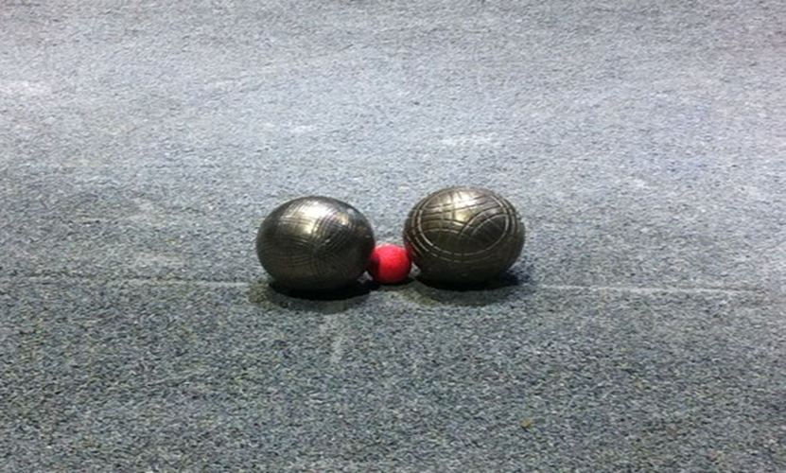
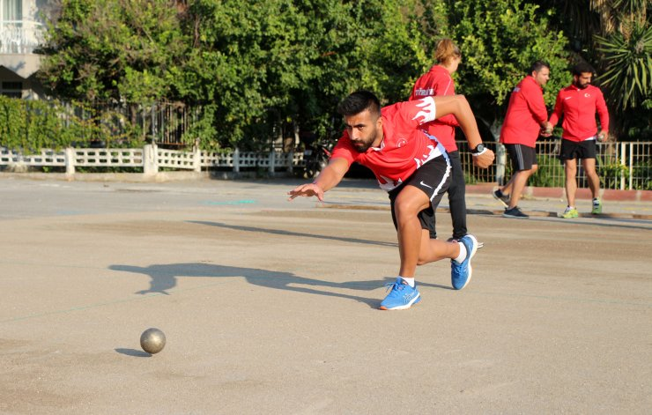

Slide 19
GELENEKSEL
OYUNUN AMACI:
Misket diye adlandırılan küçük hedef topa oyuncunun kendi topunu daha yakın atabilmesidir.
Diğer oyuncu ise sıra kendine geldiğinde kendi topunu miskete daha çok yaklaştırmaya çalışır.
Ya da daha yakın olmasını engelleyen rakibin topunu uzaklaştırır.

Slide 20
OYUNUN KURALLARI
Kurayı kazanan takım misketi B-C arasına atar ve ilk topunu yaklaştırmaya çalışır.
Daha sonra rakip oyuncu kendi topunu diğer oyuncunun topundan miskete düha yakına atana kadar tam toplarını kullanır.
Eğer tüm toplarını kullanıp sayıya giremediyse sayıda olan oyuncu kalan toplarıyla sayısını arttırmaya çalışır.

Slide 21
PUANLAMA
Topların hepsi oynandıktan sonra miskete rakip takımınkinden daha yakında topu bulunan takım topları kadar sayı alır.
Misket sayı alan takım tarafından atılır.
Maç en ez 7 en çok 13 sayı olabilir.
Maç en az 1 en çok 4 saat oynanır.
Belirlenen zaman bittiğinde yüksak sayıda olan kazanır.
Eşitlik halinde 1 el daha oynanır.

Slide 22
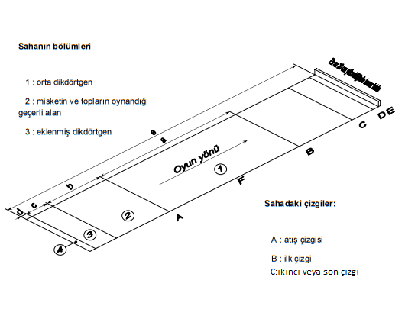

Slide 23
BASAMAK
OYUNUN AMACI:
Kademe kademe ve düzenli olarak ilerleyerek toplar vurulur.
Erkeklerde 6 kadınlarda 3. toptan sonra hedef top geriye doğru gelir.
Oyuncu her zaman koşarak ve durmadan sırayla iki tarafa doğru atış yapar.
Hedef topa yapılan doğru ve geçerli vuruşlardan sonra hedef top bir ileri kademeye alınır.

Slide 24
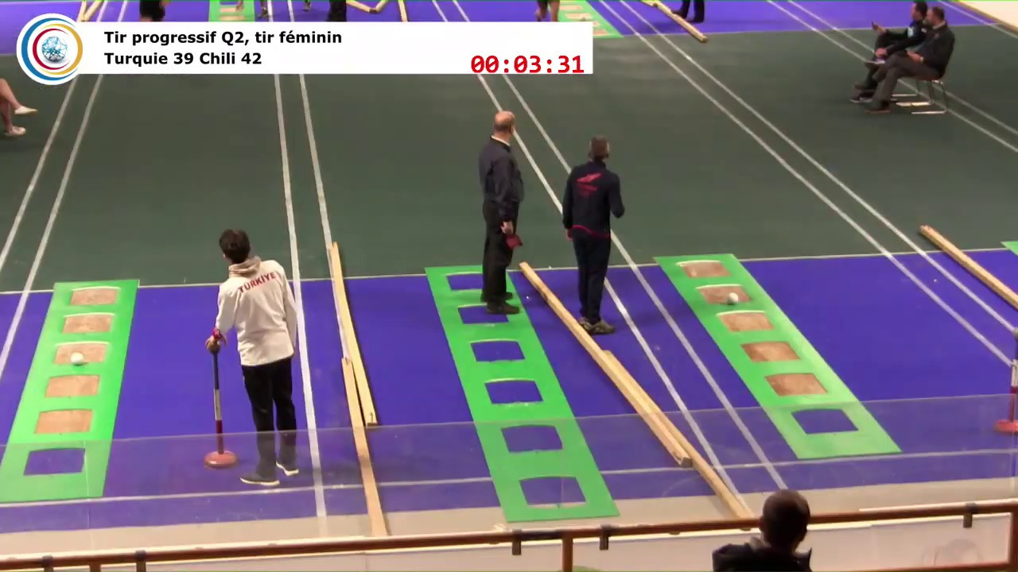
Sahanın her iki tarafında top toplayan 2 şer yardımcı bulunur.
Bu yardımcılardan biri topluğa top diğeri ise hedef topu hakemin gösterdiği kademeye koymakla sorumludur.

Slide 25
GEÇERLİ ATIŞ
Top zemin halısındaki kesilmiş alana düşmelidir.(50cm)
Vuruş hedef top bulunduğu delikten tamamıyla çıkarsa geçerlidir.
Oyuncu toplarını topluktan almak zorundadır. Hiçbir zaman elini top verilmez.

Slide 26
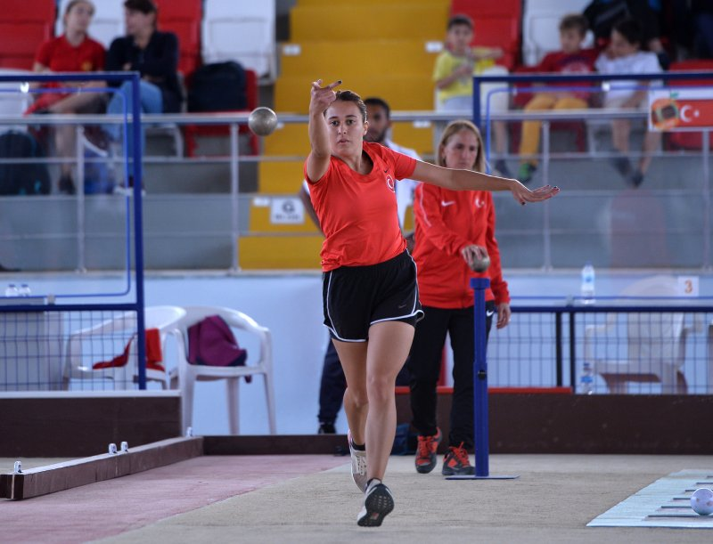
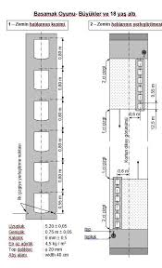

Slide 27
RÖLE
Bu oyun 4 kez top attıktan sonra yer değiştiren 2 şer oyuncudan oluşan 2 takımla oynanır.
Basamak oyununda geçerli olan kort, malzeme, oyun mantığı, geçerli atış kuralları, atış süresi gibi kurallar bu oyunda da geçerlidir.

Slide 28
BASAMAK OYUNUNDAN FARKI
Sporcular değişim esnasında bekleyen sporcunun koluna ya da eline dokunmak zorundadır.
HEDEF TOPLARIN YERLEŞTİRİLMESİ:
Hedef toplar oyun boyunca aynı yerde kalır.
Bir halıda 1. kademe diğer halıda 3. kademeye atış kadınlar,
Bir halıda 2. kademe diğer halıda 4. kademeye atış erkekler.

Slide 29
KOMBİNE
Bu oyun 4 er topa sahip rakip 2 oyuncu tarafından 8 el olarak oynanır.
Aynı elde bir takım oyuncu sadece yaklaşır rakip oyuncu ise vurur.
Aynı oyuncu misketi 2 el üst üste oynar.
Misket her zaman ilk işaretlendiği yerde kalır.
Yaklaşmak için atılan top miskete yapışırsa(biberon) 2 puan verilir.
Bu oyun 140cm olarak çizilmiş daire içerisinde oynanır.
Yaklaşan takım oyuncu topu dairenin içine sokarsa rakip oyuncu o topu vurarak daireden çıkarmalıdır. Vuracak taraf topu vuruncaya kadar atış yapar.

Slide 30
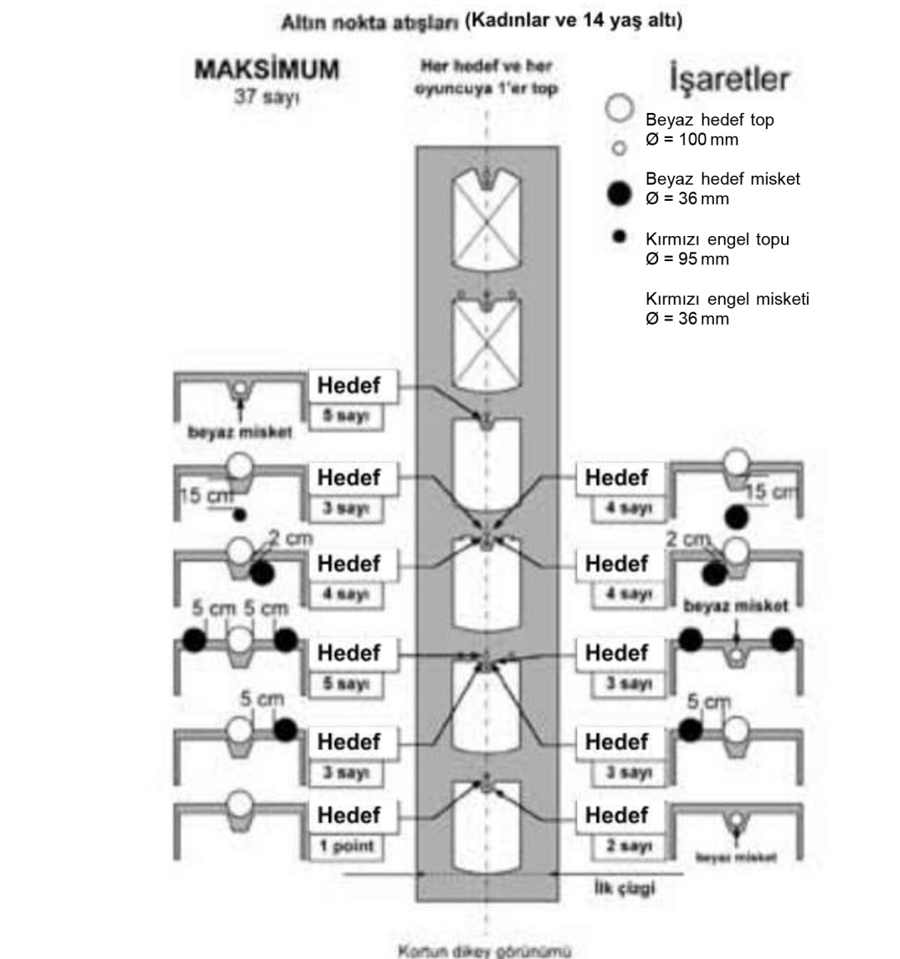
ALTIN NOKTA

Slide 31
11 hedefin her birine birer kez atış yapılır.
Her hedefin puanı farklıdır.
İlk hedef top vurulsa dahi engel topun delikten çıkması halinde puan verilmez.

Slide 32
PETENK DİSİPLİNİ OYNANIŞ ŞEKLİ VE OYUN KURALLARI

Slide 33
3 oyuncunun 3 oyuncuya karşı (üçlü)
2 oyuncunun 2 oyuncuya karşı (ikili)
1 oyuncunun 1 oyuncuya karşı (tekli)
Her oyuncu; üçlüde; iki adet
İkili ve teklide ise, üç adet petank topu kullanır.
Ayrıca oyuncuların teker teker oynadığı ve takım yarışmalarında takımı sadece bir oyuncunun temsil ettiği, özel oluşturulmuş sahada belirli hedeflere yapılan seri atışlar şeklinde oynanan ‘Altın Nokta’ oyunu vardır.

Slide 34
Petank topları metalden imal edilmiş olmalı
Çaplarının en az 7,05 cm ile 8 cm arasında olmalıdır.
Ağırlıklarının en ez 650 gram ve en çok 800 gram olması gerekmektedir.
Misket (pallino) 30mm çapında olmalı.
1 mm aşağısı ve yukarısına tolerans gösterilebilir.

Slide 35
Geçerli saha ölçüsü;
Uzunluk 15 m genişlik 4 m
12x3 sahada da maç yapılmasına izin verilebilir.
Oyun 13 puan elde edinceye kadar oynanır.
Kalabalık müsabakalarda bu sayı 11 e düşürülebilir.
Atış çemberi 35 cm den daha az ve 50 cm den daha büyük olmamalıdır.
Çember bulunmaması takdirde sahaya çember çizilebilir.

Slide 36
Ayakların çembere değmeden bütünüyle çember içerisinde bulunması ve atılan Petank topu yere değinceye kadar, ayakların çember dışına çıkmaması veya çemberin zeminden bütünüyle silinmemesi gerekir. Atış esnasında ayakların ikisi de yere değiyor olmalıdır. Vücudun herhangi bir kısmı, çember dışında yere temas edemez.

Slide 37
GEÇERLİ MİSKET UZAKLIĞI
Misket ile çemberin iç kenarı arasındaki mlesafenin;
Minikler için; 4m-8m
Yıldızlar: 5m-9m
Gençler ve büyükler:6m-10m
Olmalıdır.
Geçersiz atılan misket rakip tarafından belirlenmiş olan mesafeler arasında istenilen yere konulur.

Slide 38
PETANK ALTIN NOKTA
1 m çapındaki çemberin içine 5 değişik hedef yerleştirilir.
Her hedefe 6m, 7m,8m,9m uzaklıklarından birir kez atış yapılır.
Oyuncu bu atışları 50 cm çapındaki çember içinden yapar.

Slide 39
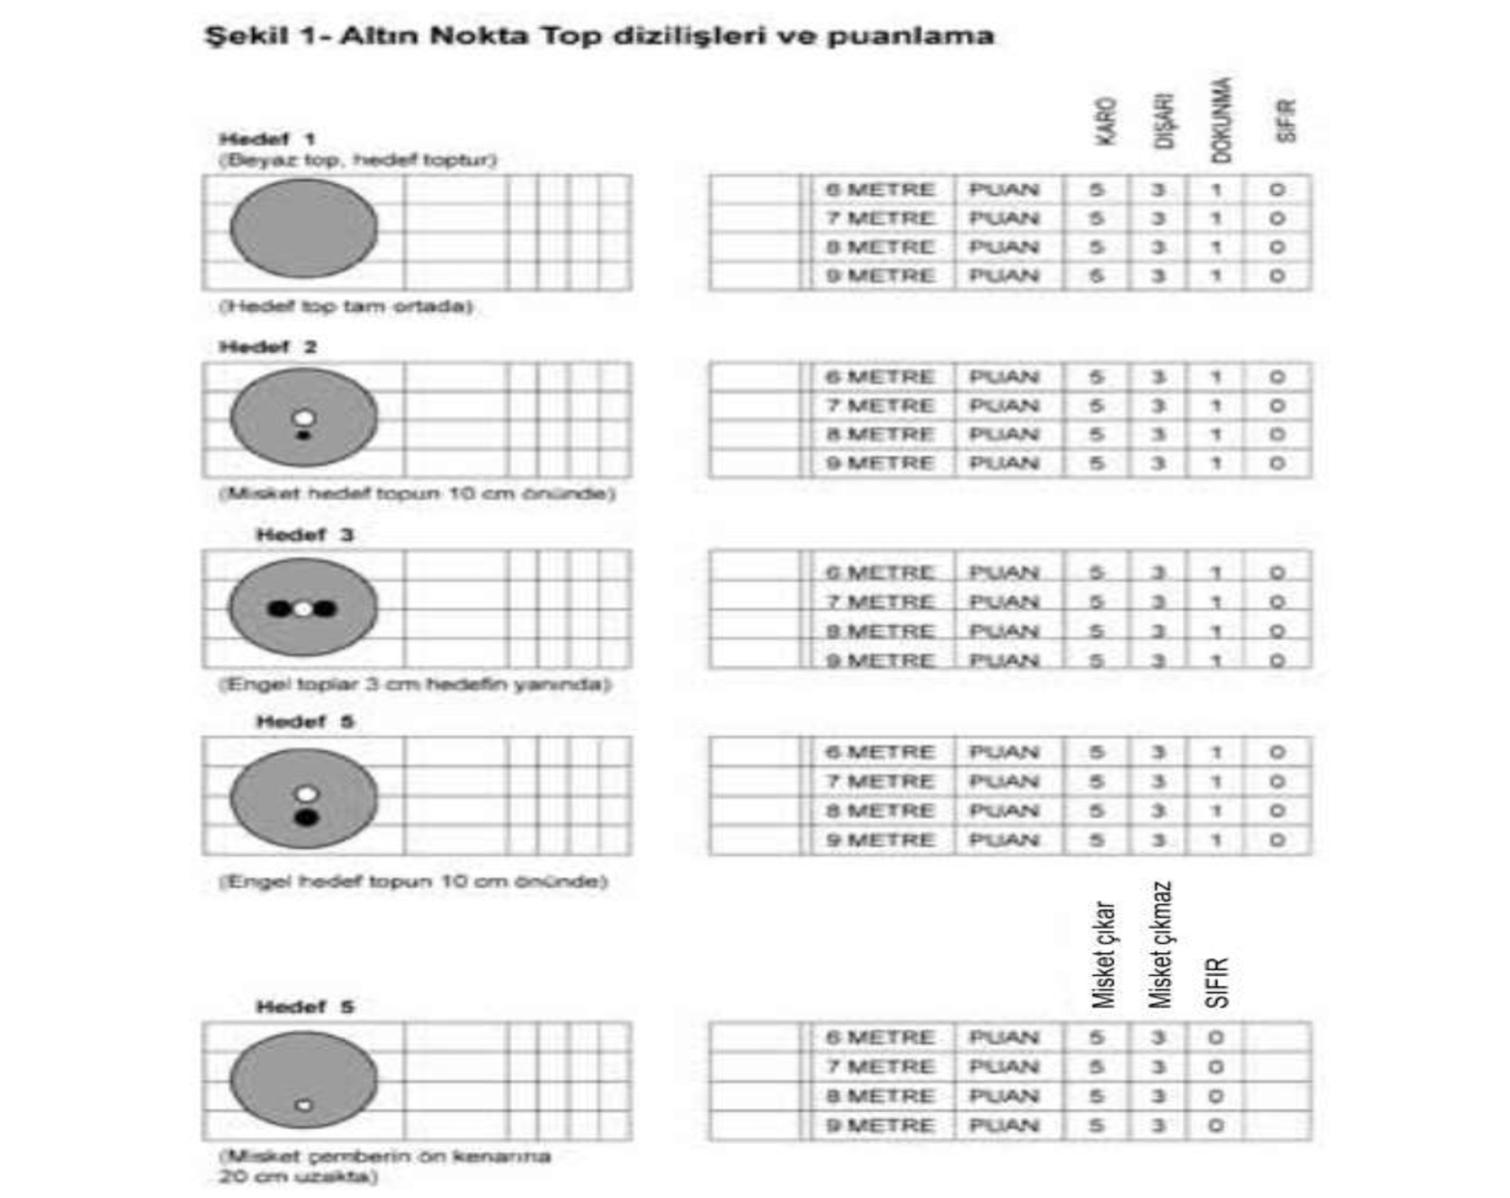

Slide 40
TEŞEKKÜRLER…

